Slide 1
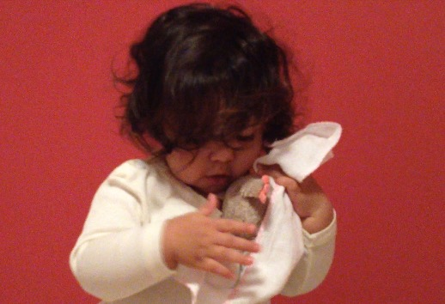
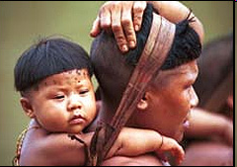
Cuidado de si
Cuidado do outro
Cuidado da vida
Damaris Gomes Maranhão
INSTITUTO AVISALÁ
INSTITUTO VERA CRUZ
CRECHES CEDUC
Consultora do MEC para a elaboração de recomendações sobre as experiências de cuidado na EI.

Slide 2
Significado da palavra
Latim erudito “cura”
Latim antigo - “coera” - expressa atitude de cuidado, de desvelo, de preocupação e de inquietação pela pessoa amada ou por um objeto de estimação.
Cogitarecogitatus - cogitar, pensar, colocar atenção, mostrar interesse, revelar uma atitude de desvelo e de preocupação.
Polissêmica – tanto expressa o cuidado com a sobrevivência de si mesmo como com o outro.
Envolvimento afetivo ou ético com a sobrevivência e bem estar do outro
Modo de ser no mundo, com as pessoas e coisas
Francês – “Ocupar-se” Inglês- Care

Slide 4
Mito Grego Romano Era Pré-Cristã ( vídeo)
Certo dia, ao atravessar um rio, Cuidado viu um pedaço de barro. Logo teve uma idéia inspirada. Tomou um pouco do barro e começou a dar-lhe forma. Enquanto contemplava o que havia feito, apareceu Júpiter. Cuidado pediu-lhe que soprasse espírito nele. O que Júpiter fez de bom grado. Quando, porém, Cuidado quis dar um nome à criatura que havia moldado, Júpiter proibiu. Exigiu que fosse imposto o seu ^{nome.} Enquanto Júpiter e o Cuidado discutiam, surgiu, de repente, a Terra. Quis também ela conferir o seu nome à criatura, pois fora feita de barro, material do corpo da ^{Terra.}

Slide 5
Originou-se então uma discussão ^{generalizada.} De comum acordo pediram a Saturno que funcionasse como árbitro. Este tomou a seguinte decisão que pareceu justa: Você, Júpiter, deu-lhe o espírito, receberá, pois, de volta este espírito por ocasião ^{da morte da criatura.} Você, Terra, deu-lhe o corpo; receberá, portanto, também de volta o seu corpo ^{quando essa criatura morrer.} Mas como você, Cuidado, foi quem, por primeiro, moldou a criatura, ficará sob ^{seus cuidados enquanto viver.} E uma vez que entre vocês há acalorada discussão acerca do nome, decido eu: esta criatura será chamada Homem(a) , isto é, feita de Húmus, que significa terra fértil. Zoboli EL. A ética do cuidado. Rev Esc Enferm USP 2004; 38(1):21-7.

Slide 6
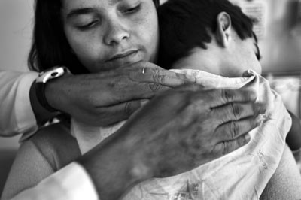
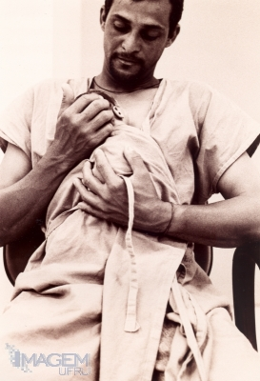
Cuidar no senso comum é competência “natural” e “instintiva” da mulher.

Slide 7
A ética do cuidado (feminino)e da justiça (homens)
O imperativo moral para as mulheres configura- se na obrigação de cuidar, já para os homens, aparece como o dever de respeitar as pessoas protegendo-as de qualquer interferência em sua autonomia ou nos direitos à vida e à auto-realização (Zobolli, 2005).
Cuidado tem várias abordagens: mitológica, religiosa, filosófica, psicológica e a teológica que acabam por influir orientações éticas e comportamentos morais.
Procedimentos – técnicas de cuidado – dependem de conhecimentos construídos na cultura e nas ciências, entre outros, na profissão de enfermagem.

Slide 8
Práticas e conhecimento sobre cuidar de si e do outro
Elaborada particularmente pelas mulheres, em torno da fecundidade, a função dos cuidados viu a sua concepção profundamente modificada com o surgir da era cristã (assistência caritativa) e a emergência da medicina “científica”.
Despojada dos seus saberes, privada de uma renovação de conhecimentos, esparsa em tarefas dissociadas, a função dos cuidados torna-se uma função subalterna desprovida do seu valor social e económico até ao dia em que, sob o impacto da pressão médica, se transforma em função de “tratar”( Colliere)

Slide 9
Ética e Trabalho do “Care”
Carol Gilligan (1982, 2009)
Critica à Lawrence Kolberg sobre a pesquisa sobre o desenvolvimento moral das crianças, pois ele entrevistou apenas meninos – “viés androcentrado”.
“Voz moral diferente”- baseada em critérios relacionais e contextuais e não na imparcialidade e nos critérios da lei conforme a ética da justiça, mais afeita aos homens.
Joan Tronto (1993, 2009) “voz diferente” não era exclusiva das mulheres, mas as vozes daquelas e daqueles cuja experiência moral baseava-se em atividades que consistiam em cuidar dos outros.

Slide 10
Mas no que consiste o cuidado?
Cuidar não é especifico da “natureza”feminina
Cuidar é uma atividade humana
Cuidar é uma atividade de vida cotidiana
Cuidar é uma atividade profissional
Cuidar como ética ou como atividade humana é pouco valorizado, “invisível”, mas absolutamente importante e necessário em todo ciclo vital e em todas as classes sociais e contextos sócio-histórico-culturais
Cuidar é o elo entre a saúde e a educação.
Contradições e conflitos no processo de compartilhar cuidados

Slide 11
Care como gentileza e discrição
Gentileza : suavidade, brandura, ternura, docilidade
Resposta adequada à necessidade do outro de acordo com as circunstâncias.
Atitude adequada frente a fragilidade do outro, sem destituí-lo de seu estatuto de ser humano
Um gesto, uma forma de agir, ou de não agir, ajustados ou afinados às necessidades do outro, sem que necessariamente esse outro solicite.
A substância negra: invisível, no sentido de que sua falta é sentida apenas quando ele não ocorre – “está na mesa”; enfermeira que auxilia o cirurgião.

Slide 12
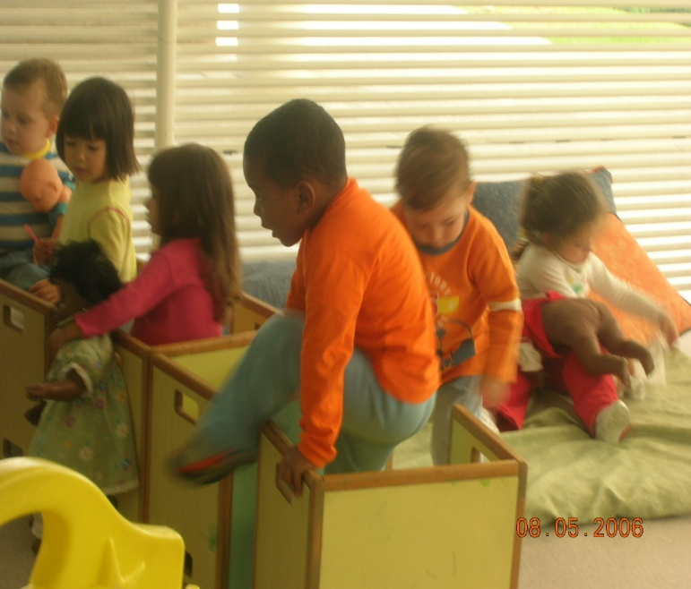
Care como trabalho sujo
Contato com os humores do corpo e as patologias da alma
Trabalhos que implicam em entrar em contato com os dejetos e secreções do corpo humano, ou outros, que “procura-se não fazer” e, se possível delegar a outro. D
Dimensões “impuras” – caráter perecível, animal, sexual.
Somos corpos, vivos ou mortos.
Corpo e mente – integrados – somos um corpo e temos um corpo.

Slide 13
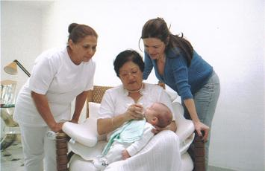
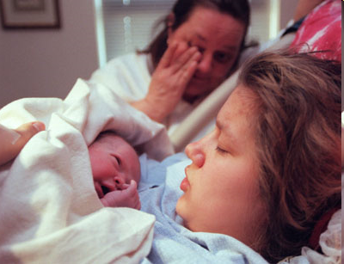
Como e com quem aprendemos a cuidar?
Carol Gilligan - educação moral da mulher diferente da educação moral dos homens
Marie-Françoise Colliére- cuidados com a vida e cuidados com a cura

Slide 14
Os atributos e objetivos do cuidar
Cuidar é uma forma de relação com o outro.
Cuidar é atitude que se desdobra em procedimentos com o objetivo de manter a vida, promover a saúde, a cura, o conforto, a proteção e o desenvolvimento humano.

Slide 15
O que precisamos saber para cuidar?
Para cuidar é preciso:
conhecer o outro,
identificar suas necessidades,
saber como atendê-las,
saber quais são os limites e potencialidades da pessoa que é foco de cuidados, e
ter consciência dos próprios limites
( Milton Mayroff, 1990).

Slide 16
Avanços nas condições de vida e na saúde publica reduziram a mortalidade infantil.
“Nova morbidade” determinada pelo modo de vida das famílias na comunidade, pelo cuidado e educação das crianças.
“Os 11 que sobrevivem”(Roberto Myers, 1992).
Não basta sobreviver, mas promover ambientes que favoreçam o potencial de desenvolvimento e tenham acesso aos bens culturais desde bebês.

Slide 17
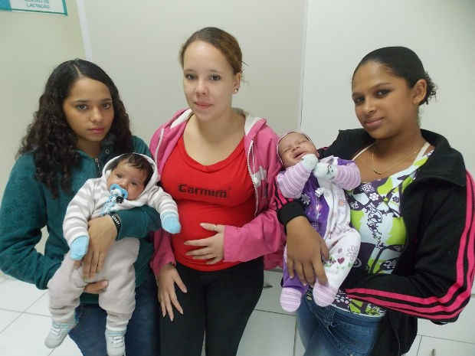
1 em cada 5 mães são adolescentes ou meninas

Slide 18
Em parceria com o MEC (Ministério da Educação) e OEI (Organização dos Estados Ibero-Americanos), a Flacso realizou uma pesquisa em 2015 com 6.700 estudantes das sete capitais mais violentas do país.
Divulgado no ano passado, é o último levantamento de maior fôlego feito no país.
Mesmo que parcial, os dados indicam um cenário preocupante da escola como reprodutora da violência social, mas também produtora de uma violência particular.

Slide 19
Quatro em cada dez estudantes (do 6º ano do ensino fundamental ao 3º do médio) afirmaram já terem sofrido violência física ou verbal dentro da escola no último ano.
Em 65% dos casos, o agressor foi um colega –15% assumem já ter cometido alguma violência. Um quarto das agressões relatadas ocorreram dentro da sala de aula.

Slide 20
"Não temos diagnósticos. Estados e municípios não querem ver expostos dados negativos em geral, muito menos sobre a violência nas escolas", diz ela, ligada à Flacso (Faculdade Latino-Americana de Ciências Sociais). "No sistema privado talvez seja ainda mais difícil."
Sem uma sistematização dos desafios, as escolas têm dificuldade de lidar com desafios de violência e bullying -uma sequência contínua de ataques. "A escola está muito ligada no ensino e aprendizagem e não olha corretamente para isso. Não consegue detectar inclusive casos extremos como esse".
(Pesquisadora sobre violência nas escolas, Miriam Abramovay)

Slide 21
“Garoto de 7 anos destrói a sala”
https://www.youtube.com/watch?v=li2G3LvBb7c
Menino de 3 anos CEI – Zona Sul –
A creche é o pai: instituição Publica ou projeção de uma familia idealizada. – caso de uma família disfuncional
A escola e a creche não dá conta sozinha – parcerias com outros serviços como os sociais e de saúde – construção social dos professores e profissionais de saúde
Comunidade – ESTADO

Slide 22
Cuida com cuidado
Palavra Cantada | Cuida com Cuidado - YouTube
▶ 3:23
https://www.youtube.com/watch?v=1X_ow1SKMys
17 de nov de 2016 - Vídeo enviado por Palavra Cantada Oficial
Cuida Com Cuidado - Paulo Tatit/ Zé Tatit #LendoJuntos Paulo Tatit: voz, Ukelelê, Guitarra, Baixo e
https://youtu.be/1X_ow1SKMys

Slide 23
damarisgomesmaranhao@gmail.com
Facebook - Saúde e Bem Estar na Educação Infantil: creches e pré-escolas.

